Slide 1
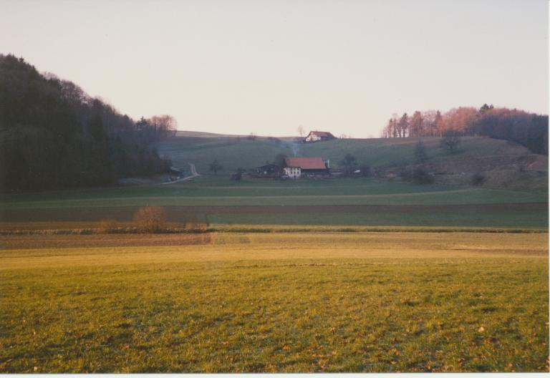
Souvenirs
de la maison du
Biberou 645€

Slide 2

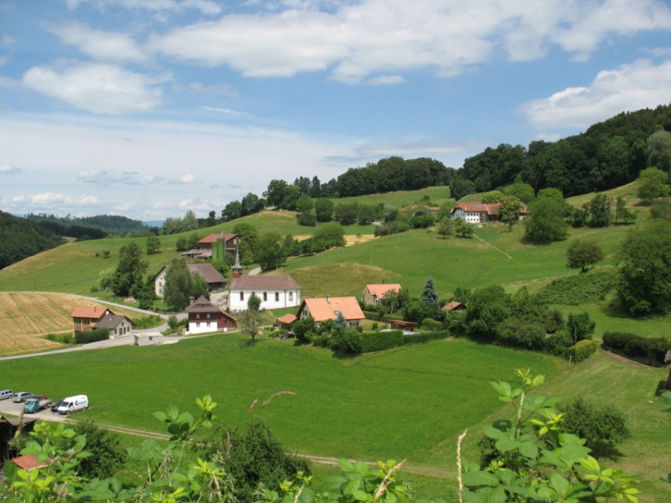
Chandon
Clerc

Slide 3
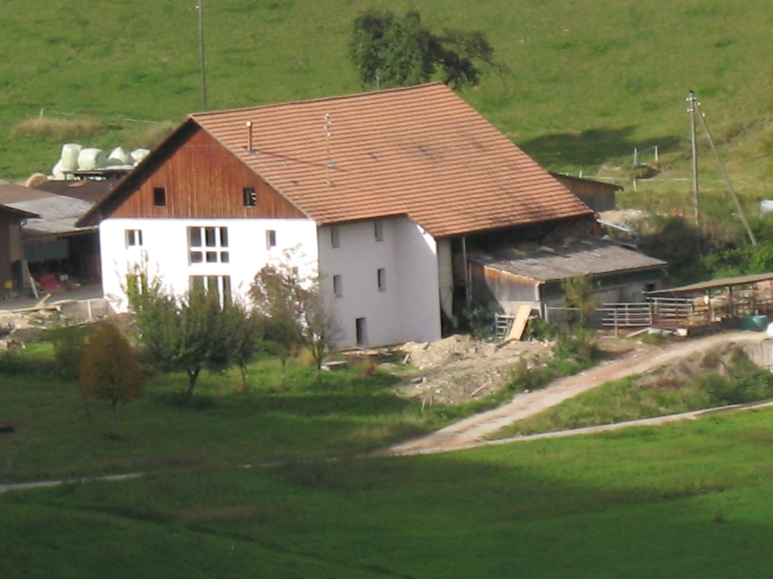
2007
Grande année pour la maison qui subit une rénovation de l’habitation complète

Slide 4
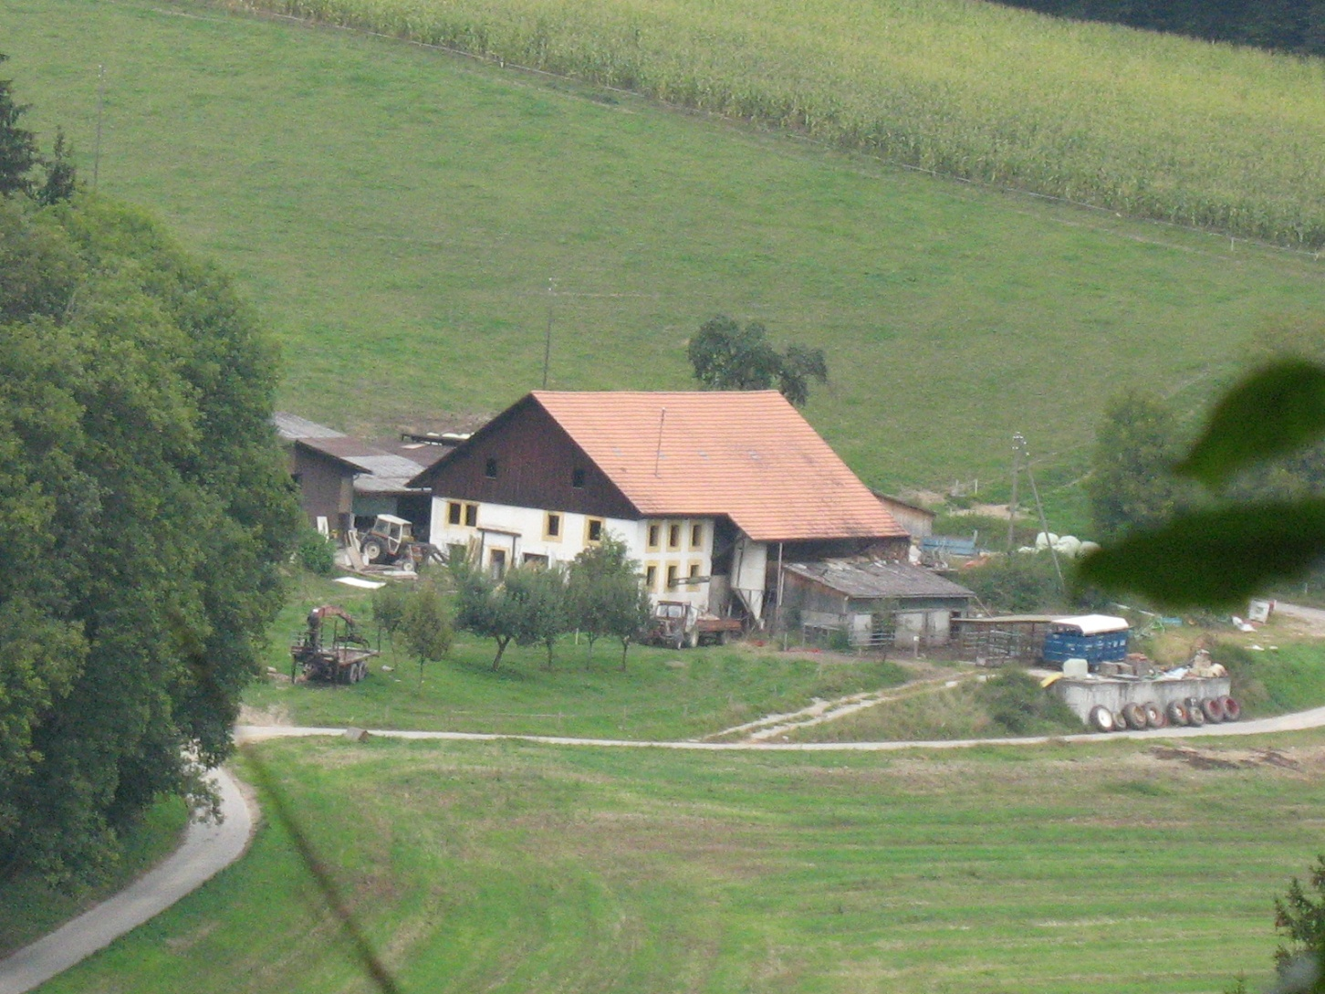

Slide 5
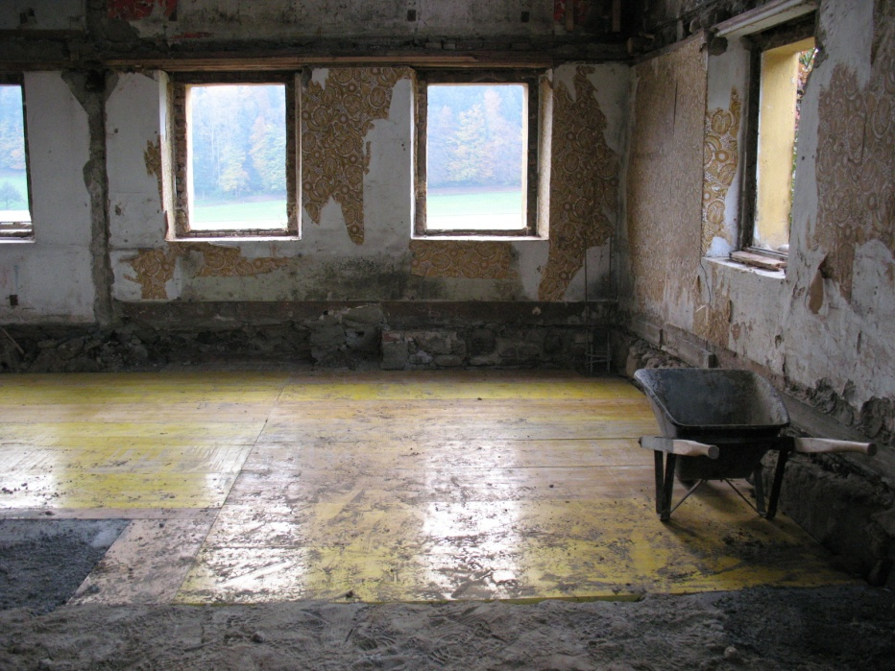
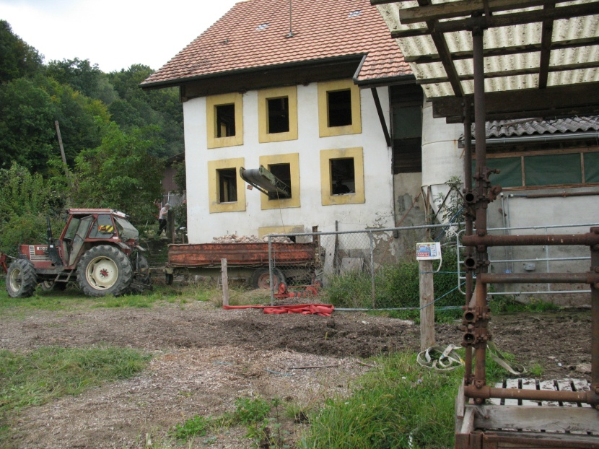

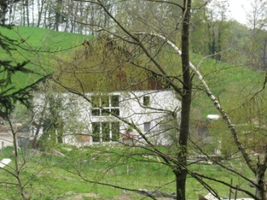
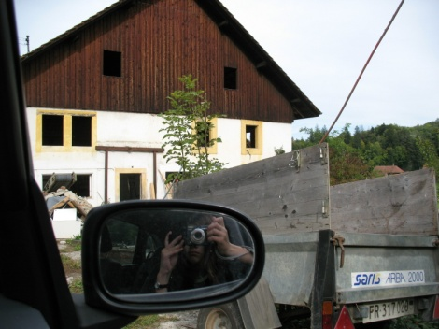
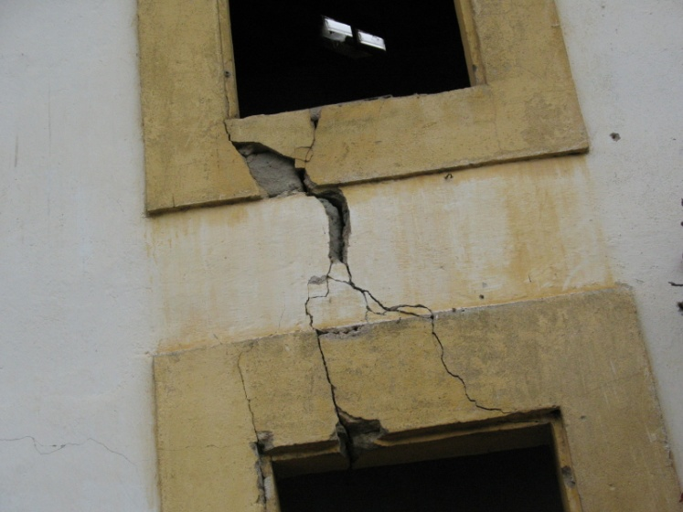
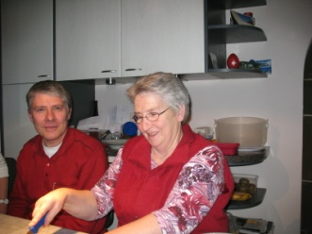
Les travaux
Maman à Grolley de juillet 2007 à juillet 2008.

Slide 6
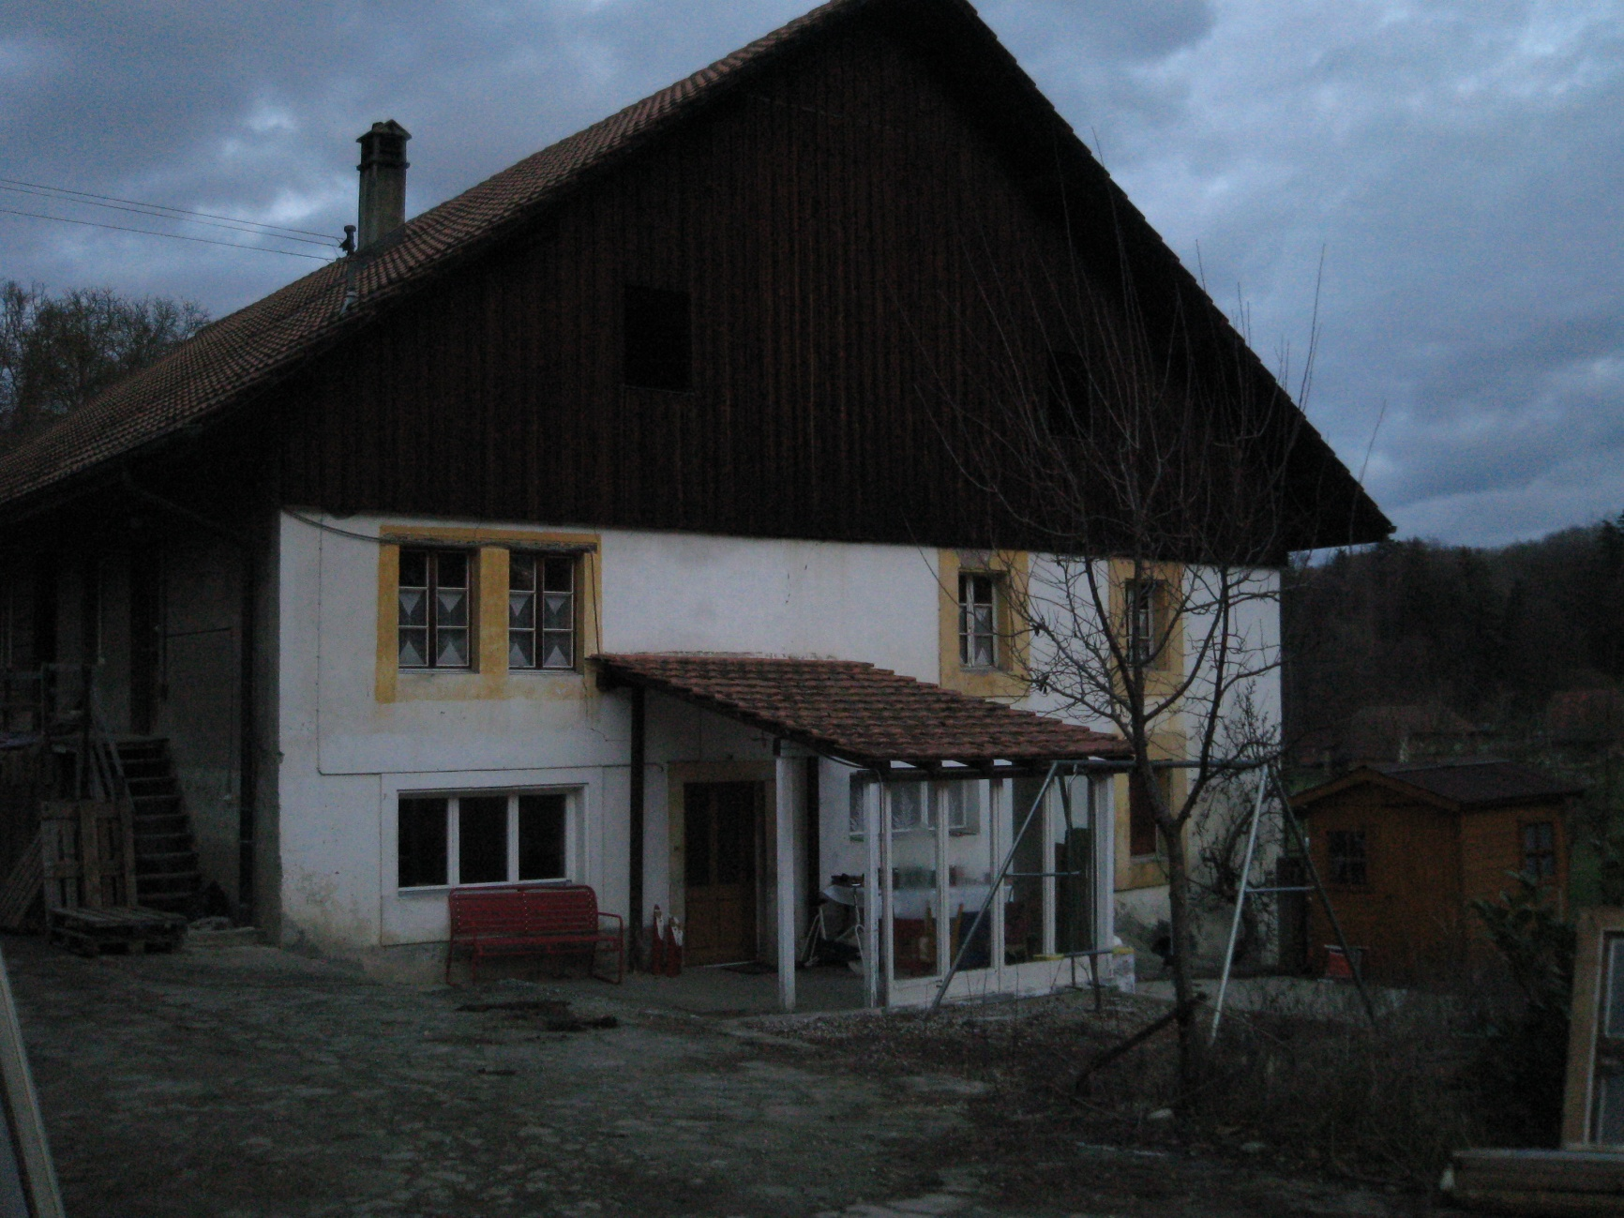
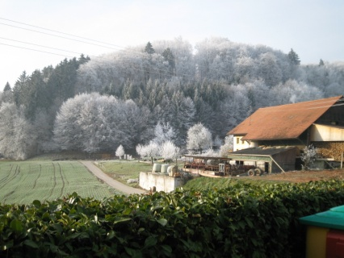
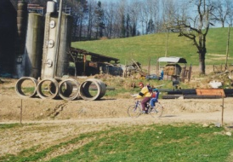
Biberou dans les années 90 et 2000

Slide 7
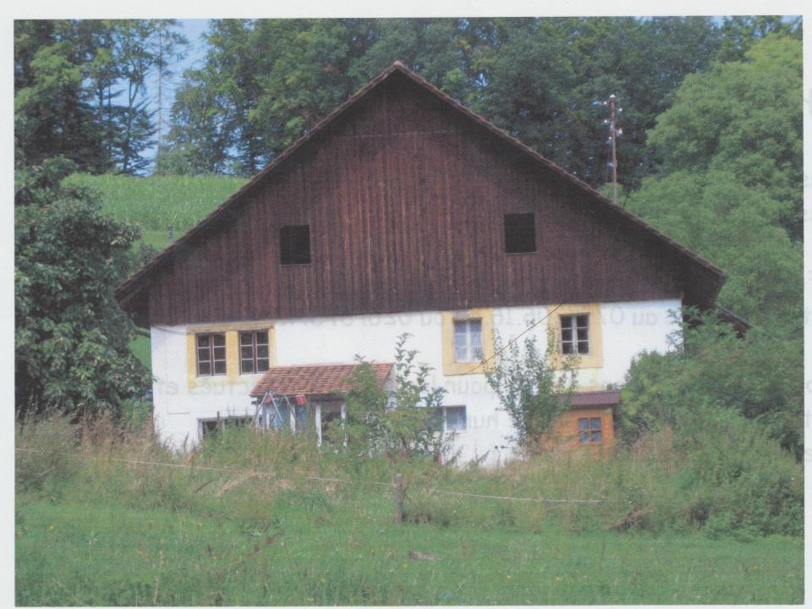

Slide 8
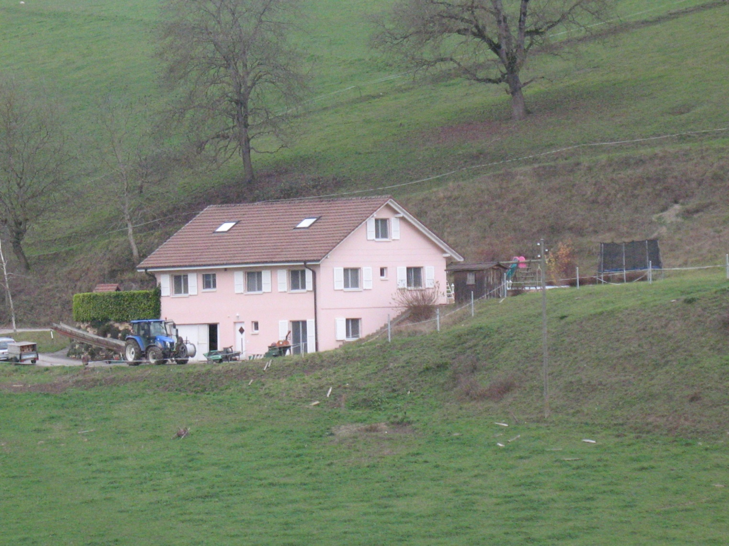
1994 = Biberou II
Enfin une plus proche voisine!!

Slide 9
Automne 1988

Slide 10
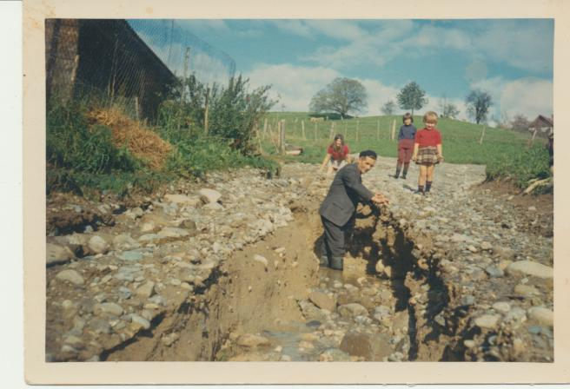
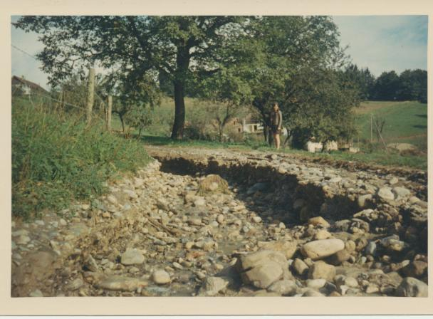
Ici vers 1965 Aloïs Cotting Michèle Myriam et M.-Claude et en bas Eveline
Inondations
La plus importante
tornade le
3 septembre 1969

Slide 11
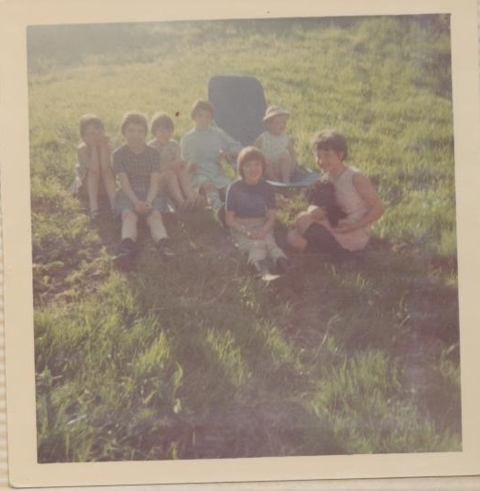
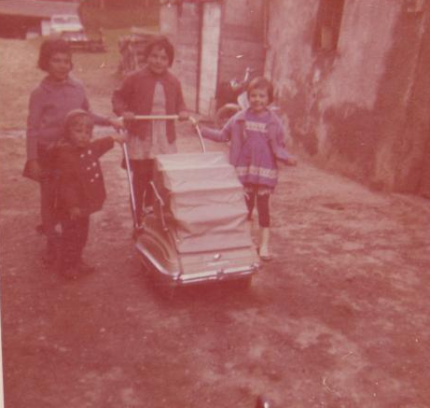
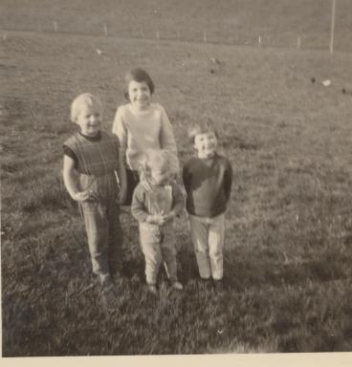
1963
Les cousines:
Anne-Lise, Catherine,
Marlise, Yolande, Patricia…

Slide 12
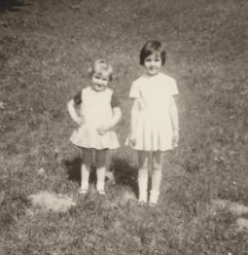
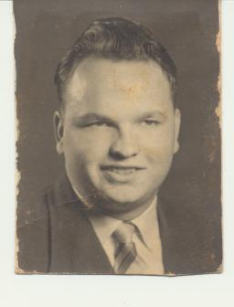
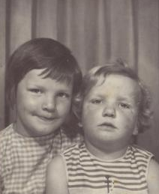
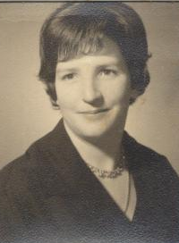
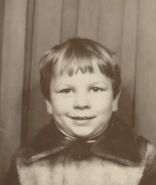
Lucien
et Cécile
Myriam
Dominique
Marie-Claude

Slide 13
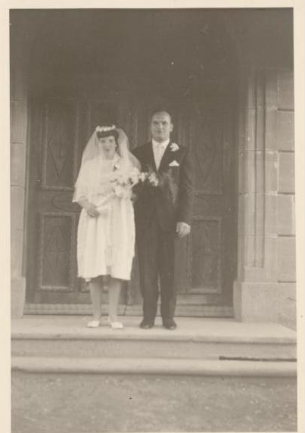
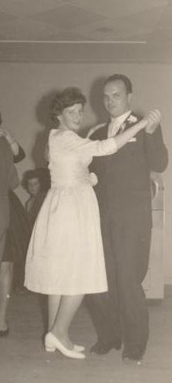
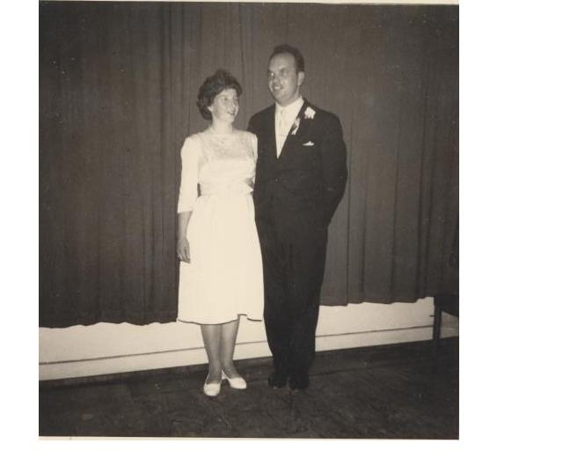
1960
Lucien et Cécile

Slide 14
Léon
et Léa
René
Paul
Paulet
Alodie
Hélène
Marthe
Bernard
Georges
Gérard
Marie-Thérèse
Marguerite
Jeanne
Nana
André
Dédé
Rose
Lucien
Bernadette
Dadette
Cécile
Josiane
Michèle
René
Bluette
Janine
Marguerite
Maggy
Liliane
Marie-Paule
Louise
Chantal
Philippe
Pascal
Anne-Lise
Marie-Claude
Monique
Rolande
Catherine
Patricia
Eveline
Claude
Henri
Nicole
Joëlle
Gérard
Jean-Pierre
Marlise
Jean-Claude
Yolande
Robert
Jean-Marie
Pierre-Alain
Marie-José
Danielle
Mireille
Myriam
Dominique
Didier
Cécile
Michel
Gérard
Léon
Boubi
Christiane
Patrick
Anne-Lise

Slide 15
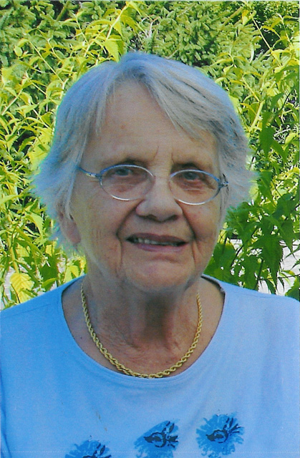
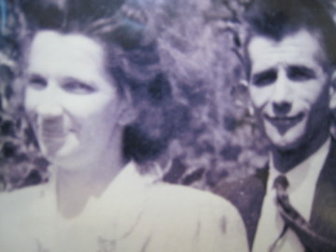
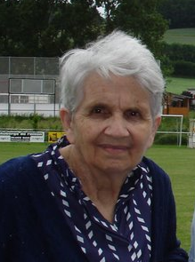
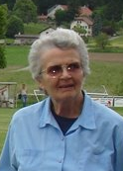
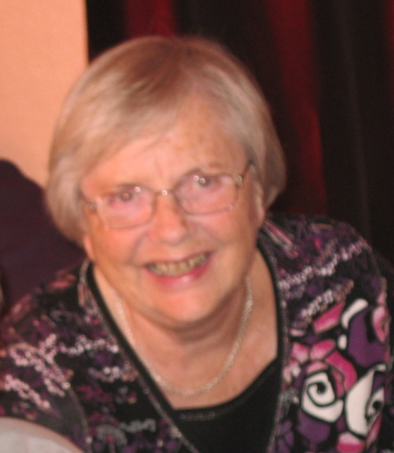
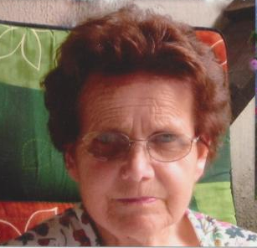
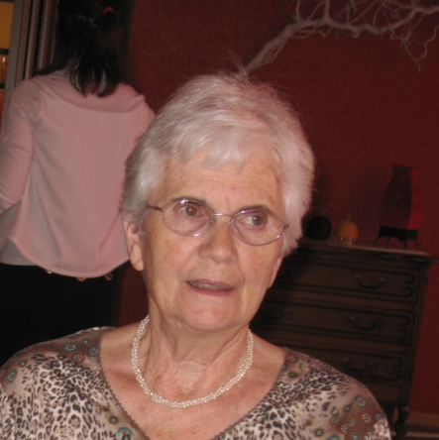
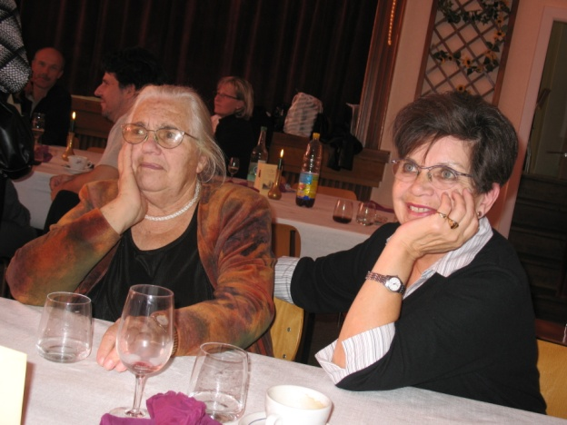
Honneur
aux dames
Voici Les 9 filles

Slide 16
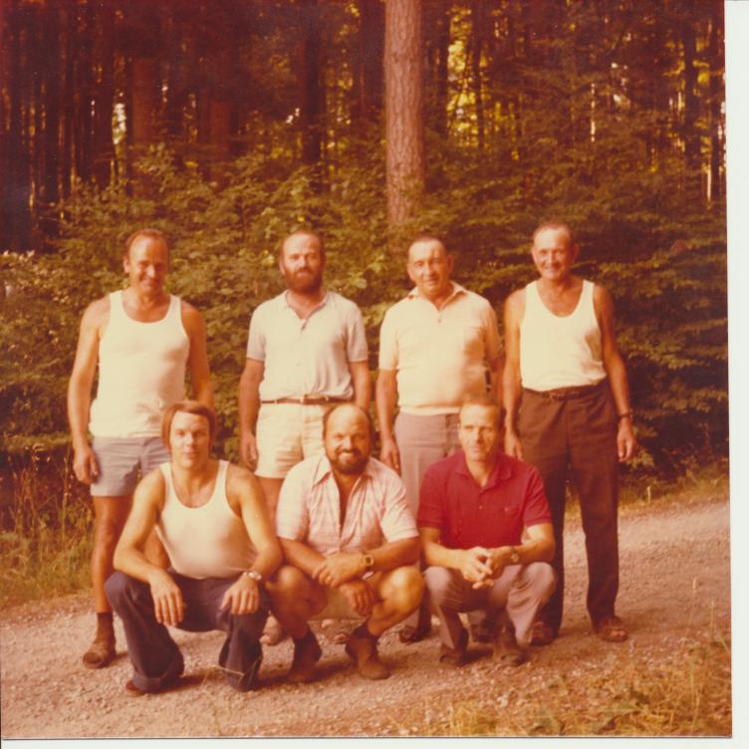
Et les 7 frères fin des années 70
Dédé, Paulet, Georges et Gérard
Bernard, Lucien et Boubi

Slide 17
Les années 2000
90 – 80
Photos de la génération
des 16 enfants
au fil des fêtes et anniversaires

Slide 18
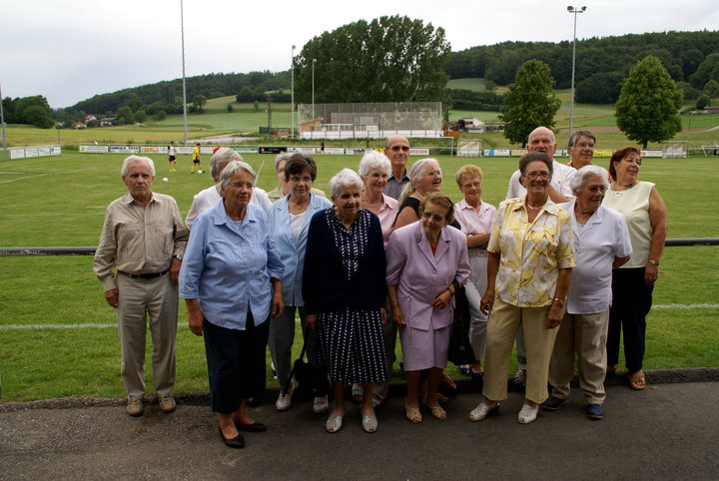
Mai 2007
Paulet 80ans

Slide 19
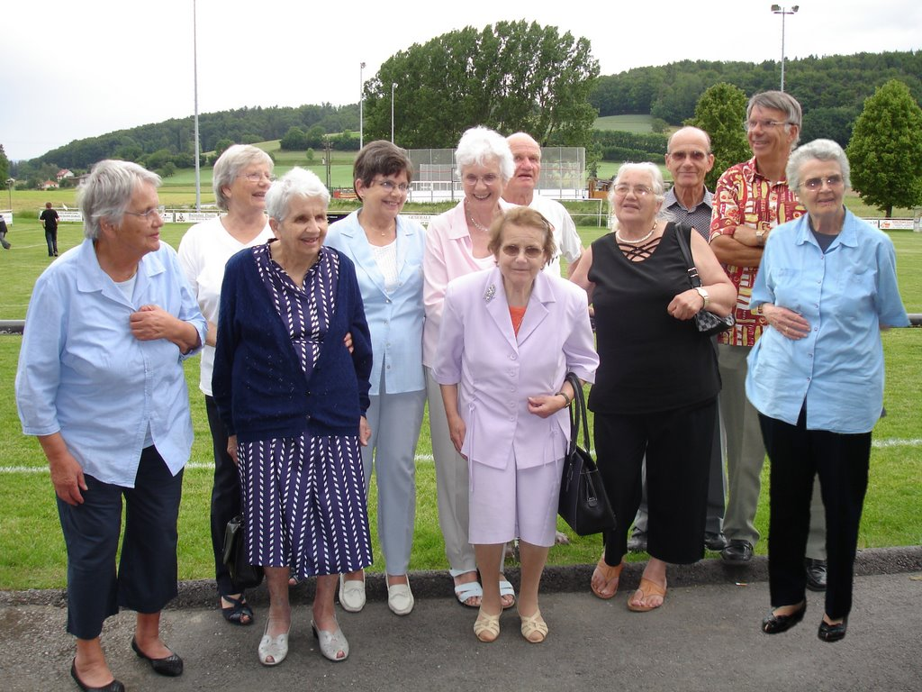

Slide 20
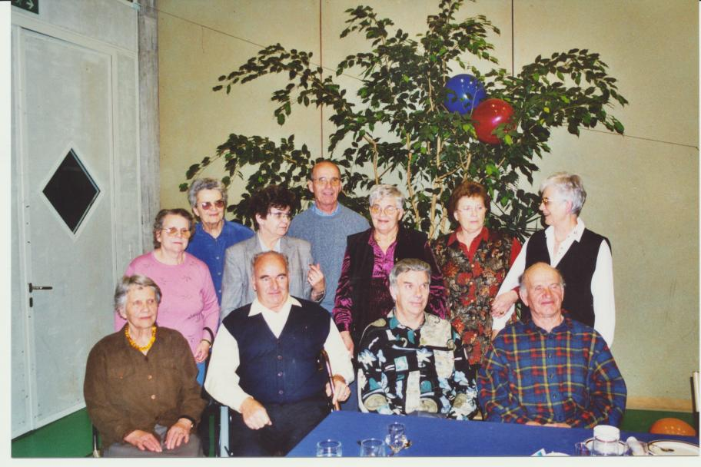
Novembre 2000 Dédé et Marthe 70ans

Slide 21
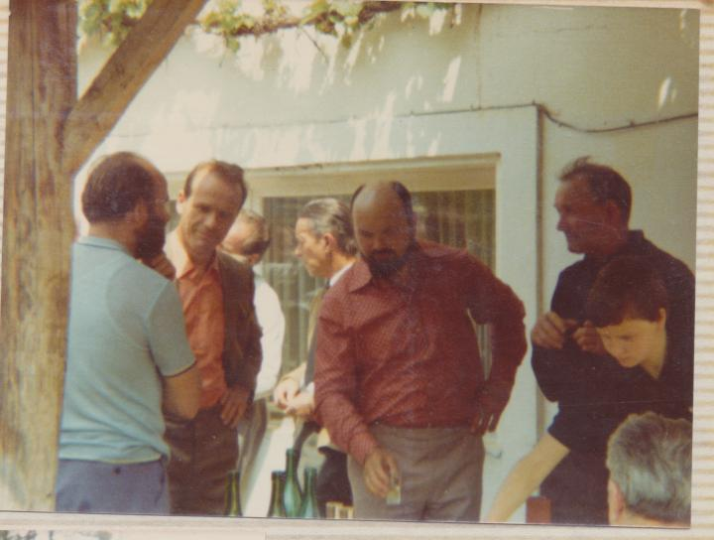
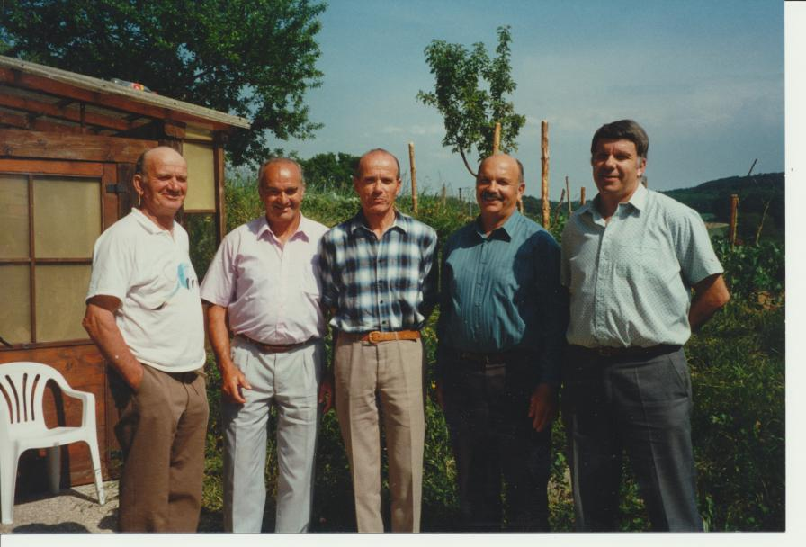
Une fête
chez Paulet
Et
une autre
au Biberou

Slide 22
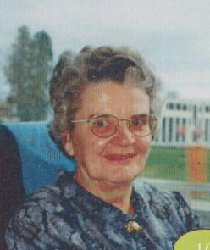
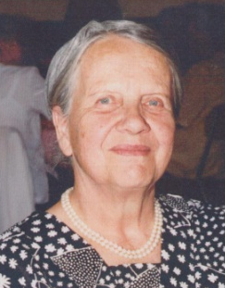
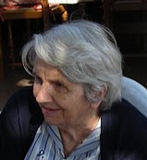
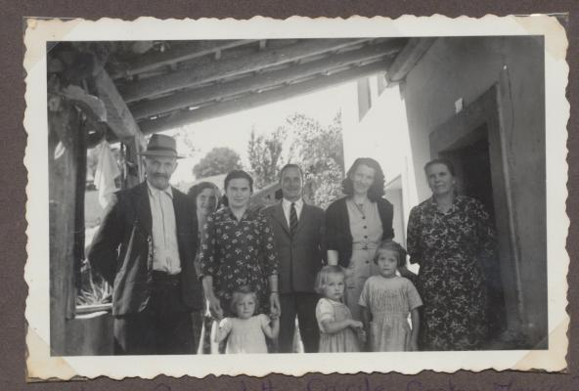
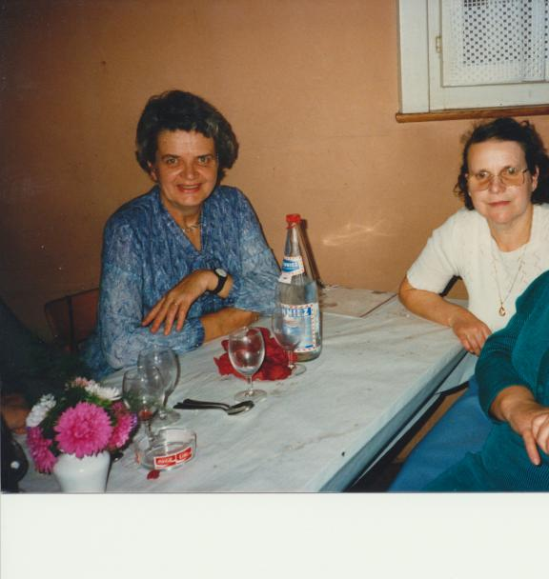
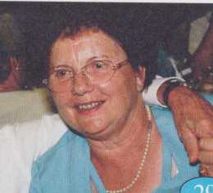
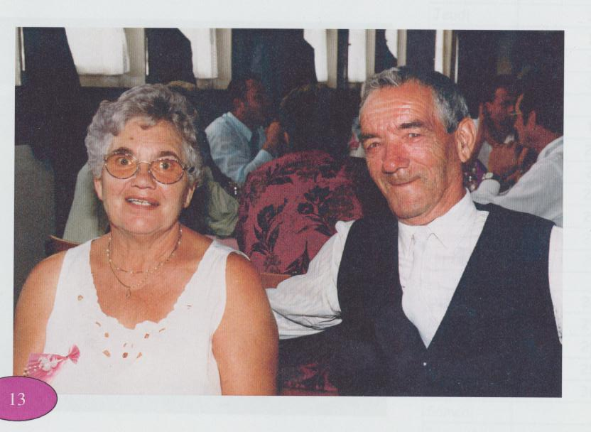
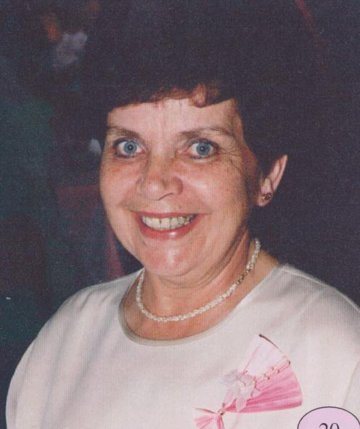

Marguerite
Marie-Thérèse
Nana
Hélène
Marthe
Cécile
Rose
Alodie
Bernadette

Slide 23

Mai 1987 60ans de Paulet

Slide 24

1984 14 frères et sœurs à Gravagneux 65ans de Gérard

Slide 25

Léon et son premier arrière petit enfant .
Christophe
Printemps 1967

Slide 26

40 ans de mariage
Léon et Léa Clerc
septembre 1958

Slide 27

21 petits enfants et il y en aura 42

Slide 28


Et voici
Gérard Joëlle Nicole Rolande Monique
Michèle Janine Maggy
Qui ne sont pas sur la photo des petits enfants

Slide 29
Au dernier rang Bluette René Marlise/Bernard Josiane Marie-Paule/Pierre-Alain Jean-Pierre
Claude
Cécile
Anne-Lise
Patricia
Louise
Eveline
Liliane
Chantal
Au premier rang Catherine Michel Pascal et Philippe Gérard Jean-Marie

Slide 30





Jean-Claude
Yolande
Et nous les autres, on était pas nés
Marie-Jo
Danielle
Patrick et Christiane
Myriam et Marie-Claude

Slide 31



Et nous non plus…
Didier
Mireille
Robert
Henri
Dominique

Slide 32







Les garçons de
Léon et Léa
Le 1er René décédé à 10 jours en juin 1918 à Eissy

Slide 33



Dédé
Boubi
Lucien
Paulet
Les avez-vous tous reconnu?
Bernard

Slide 34

Les revoilà
Dans les
années
1960

Slide 35

Et dans les années 50 sous le toit devant la maison à coté du bassin: Léon et Léa et…
Marie-Thérèse
Bernadette
Gaston Clerc
Cécile
Maggy Janine Michèle

Slide 36

Mariage de Marthe en 1946
Toute la famille sauf Marguerite remplacée par Germaine

Slide 37





Bernard
17

Slide 38


16
Alodie

Slide 39



15
Lucien

Slide 40


Dadette
Bernadette
14

Slide 41


Léon
Boubi
13

Slide 42



Cécile
12

Slide 43



Dédé
André
11

Slide 44


Rose
10

Slide 45

Nana
Jeanne
Marie
9

Slide 46




Paul
Paulet
8

Slide 47




Marthe
7

Slide 48


6
Marguerite

Slide 49


Hélène
5

Slide 50


4
Marie-Thérèse

Slide 51

Georges
3

Slide 52



Gérard
2

Slide 53


Slide 54



Slide 55


Dédé
Boubi
Bernard et sa maman
Lucien
1947
Vers 1940

Slide 56
Cécile Corminboeuf (Pépé)
Irène R.
Rose
Cécile
Boubi
Dédé
Lucien/Raymond R. Bernadette Alodie /André R.
Les voisins du Biberou d’en haut…
Raymond André et Marie (Irène) Raemy

Slide 57



Slide 58
Récolte des pommes de terre en haut la côte.
Marthe
Bernadette
Léa
Cécile
Boubi
Rose
Bernard
Alodie et Jean Raemy
Lucien

Slide 59


Slide 60
1936-37
Hélène
Georges
Gérard
Dédé
Paulet
Marguerite
Léon
Marie-Thérèse
qui porte Lucien
Dadette
Cécile Rose
Nana
Boubi

Slide 62
Paulet
Marthe
Hélène
Marie-Thérèse
Georges
Gérard
Marguerite
en 1927

Slide 63


Slide 64

12 février 1918
Léon et Léa

Slide 65




Léa
16 janvier 1897
née Corminboeuf d’Eissy
Ses parents marié en 1896:
Corminboeuf Tobie Théophile 1872 †1948
et Célestine Rosalie née Gachoud en 1872 †1942
Décédée le 24 juin 1962

Slide 66



Ses sœurs: Clémence Aline
Raymond
son frère

Slide 67



Aline maman d’Isaline et mariée à St-Aubin à Alphonse Weber
Claude
Raymond
Berthe
Clément
Simone
Raymond marié à
Régina née Jolliet
Gérard
Gilberte
Clémence mariée à
Raymond Godel à Domdidier
Colette
Jean
Guy
Albert
Francine

Slide 68


Seul garçon de la descendance de
(Nicolas) Lucien et Marie Marguerite
7 sœurs
Marié à l’âge de 34 ans
père de 17 enfants
Il a toujours habité au Biberou
Paysan et marchand de bétail
Pratiquant pour les conformités, mais
Pas toujours d’accord avec l’église
Syndic de la commune
Décédé au Biberou le
10 avril 1967
Léon Clerc
25
octobre
1884

Slide 69








Léonie
Alodie
Angèle
Lucien
et Marie
Adèle
Marie
Léon
Bertha
Léon disait:
j’ai 7 sœurs et elles ont à chacune 1 frère.
Combien on est en famille?
Jeanne

Slide 70

Léon et ses sœurs: ici avec Alodie de Lyon au Biberou dans les années
55-60

Slide 71
Bertha
Alodie
Marie
Léa
Grivel Léon
Grivel François
Lili
fille de Bertha
Ernest Bourquin
Mari de Lili
Dans les années 40-50

Slide 72
Marie

Slide 73




Jeanne
1896
Mariée à Cormérod à Adrien Humbert
Canisius et Jeannette: Michel Christian et Gisèle
Clémence Castella et ?: Jean-Marc et Patrice
Clovis et Yolande:
Bernard Monique Pascal Laurence Claudine

Slide 74


Bertha
née en 1889
Mère de
Gaston sellier à Avenches
Roger garagiste à Domdidier
Lili de France (région de Lyon)
Didi Baechler à Domdidier
Roger et Lili:
Clément
Lucienne
Anita
Yvette
Gilberte
Georgette
Arthur Godel père de Didi
Didi (Alodie) et ??Baechler
?Marie-Claire.?
Serge
Françoise
Christine
Lili de France
Gaston et Bernadette:
Marianne
Georgette

Slide 75

Adèle
des Pont-de-Martels.
Née en 1880 †1952.
Mariée à Louis Robert
deux enfants:
Blanche et Emile
Blanche et son mari

Slide 76


Marie
née en 1881 et aussi décédée au Biberou , en juillet 1950, venue pour soigner sa sœur et partie avant elle
Deux enfants:
Olga et Mathilde
de Bossonens
Olga et Paul Michel

Slide 77
Angèle
célibataire
née en 1878
décédée au Biberou
En septembre 1950,
le samedi de bénichon
Angèle et la famille de la maison
de Cournillens où elle était en place
jusque vers les années 50.

Slide 78



Mariée à
Eugène Boulley
sans enfants
mariée à
Elvire Henrion
4 enfants:
Albert
Roger
Renée
Georges
Léonie
1873
En Belgique
Alodie 1877 à Lyon

Slide 79

La famille de Léonie
Et Elvire Henrion
Albert Roger
Renée Georges

Slide 80
Lucien
et Marie
Léonie
Angèle
Alodie
Marie
Jeanne
Bertha
Adèle
Léon
Canisius
Clémence
Clovis
Gaston
Lili
Roger
17
enfants
Olga
Mathilde
Blanche
Emile
Albert
Roger
Renée
Georges
Alodie

Slide 81
Nicolas Lucien
26 mai 1845
†30 mars 1922
Ici Léon et ses parents
Et Marie
Berthe et Gaston
(Lili et Didi?)
Marie Marguerite Grivel du Malforin
17 novembre 1848
† 22 juin 1918
Fille de Joseph Grivel et Josette
Mariage 27 janvier 1879

Slide 82

Le Biberou
d’en haut
Ancienne demeure
des parents de Léon et ils ont déménagé au Biberou d’en bas
quand il avait 2 ans.

Slide 83

FIN
Où plutôt début du Biberou
construit vers 1880
et habité depuis 1886

Slide 85

Y a comme un air de famille ?

Slide 86



Slide 87



5 générations?
Cédric
1998
Nicolas Lucien
1845
1922
Léon
1884
1967
Dominique
1968
Lucien 1935
1998

Slide 88


Chandon avant 1960
2010

Slide 89


1995
2008

